Slide 1
МЕЖРЕГИОНАЛЬНАЯ КОНФЕРЕНЦИЯ
«Образовательная среда детского сада
как ресурс экологического воспитания
детей дошкольного возраста»

Slide 2
II МЕЖРЕГИОНАЛЬНАЯ КОНФЕРЕНЦИЯ
«Образовательная среда детского сада
как ресурс экологического воспитания
детей дошкольного возраста»
Октябрь 2018 год
Участие принимали 90 образовательных организаций (школы и детские сады) из различных регионов: Татарстан, Карелия Калининград, Киров, Брянск, Подольск, Самара, Москва и др.
участники программы из г. Ярославль - МДОУ № 12, 57,167.

Slide 3
Международная программа
Эко-школа/Зеленый Флаг
эффективная форма образования для устойчивого развития в школах и дошкольных учреждениях
Множество маленьких дел, которые делаются множеством маленьких людей во многих маленьких местах, могут изменить лицо мира.

Slide 4
«Эко – школа/Зеленый флаг»
Появилась в 1994г.
Международный координационный центр программы - Португалия
Г. Ярославль
2015 г.
Детский сад №12, школа №11 и ЯГПУ им. К. Д. Ушинского
В России с 2002г.
Российский координационный центр программы – Санкт - Петербург

Slide 5
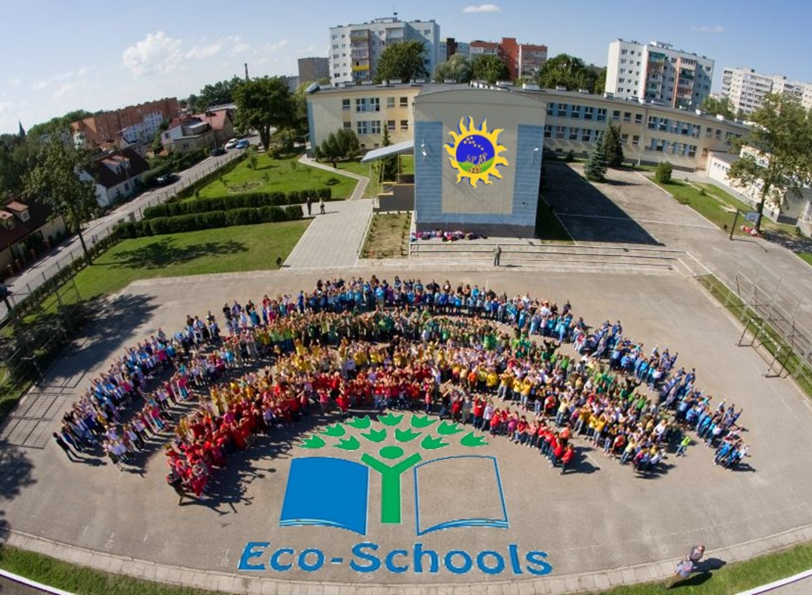
Самая крупная программа в мире, объединяющая детей и учителей.
Программа «Эко-школа/Зеленый флаг»
направлена на воспитание у подрастающего поколения ответственного и
бережного отношения
к окружающему миру.

Slide 6
ПРИОРИТЕТНЫЕ ТЕМЫ
1. Рациональное управление отходами
2. Водные ресурсы
3. Энергия
4. Изменение климата
Другие популярные темы:
Биоразнообразие
Здоровый образ жизни

Slide 7
ЭТАПЫ РАБОТЫ (7 ШАГОВ):
Создание экологического совета.
Проведение исследования экологической ситуации.
Разработка плана действий.
Мониторинг и оценка.
Включение экологической тематики в разделы образовательной программы.
Предоставление информации и сотрудничество.
Формулировка и принятие Экологического кодекса

Slide 8
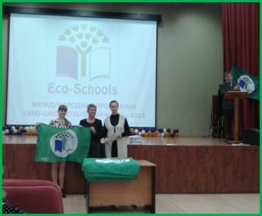
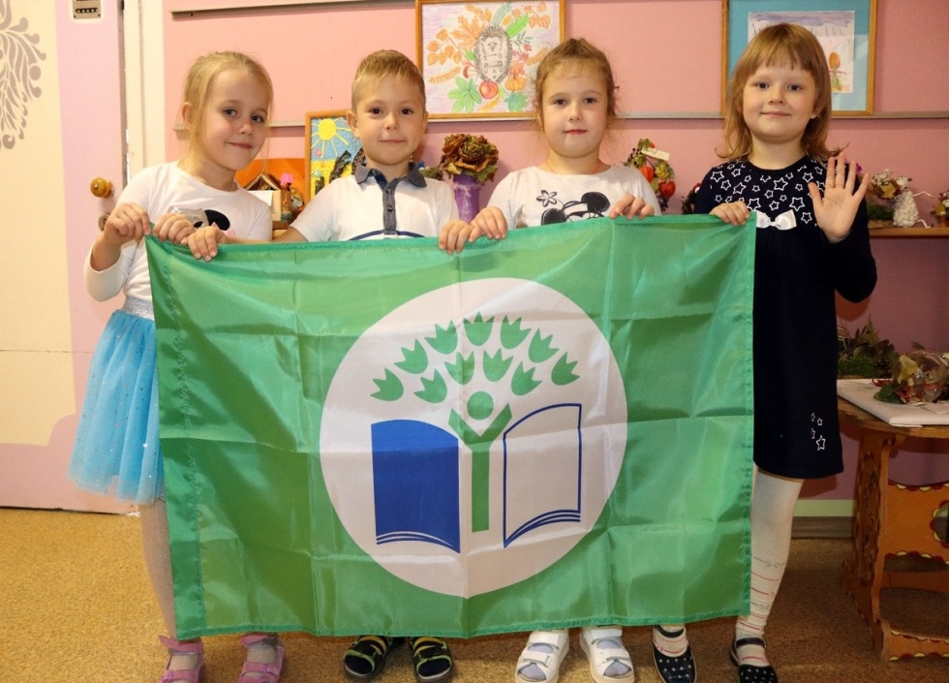
УСЛОВИЯ ПОЛУЧЕНИЯ «ЗЕЛЕНОГО ФЛАГА»:
- Полное соответствие критериям: 7 шагов;
- Регистрация на сайте: https://vk.com/eco_shcoly_zelenyi_flag

Slide 9
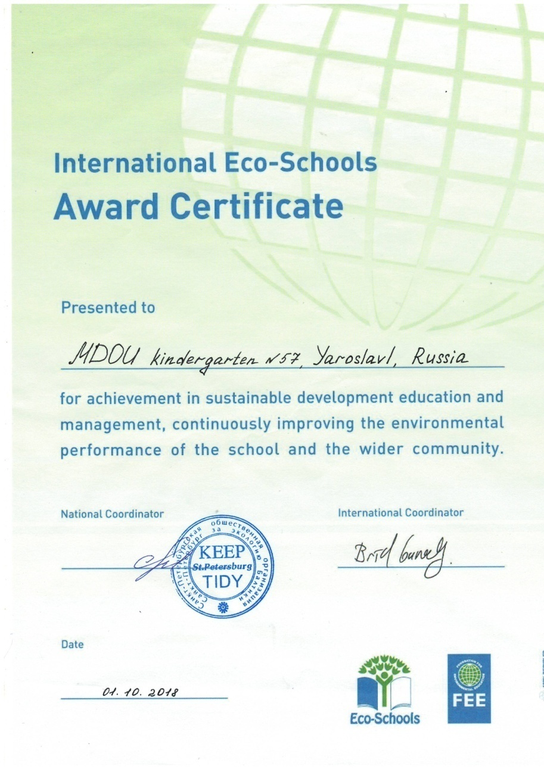
Сертификат Эко-Школы

Slide 10
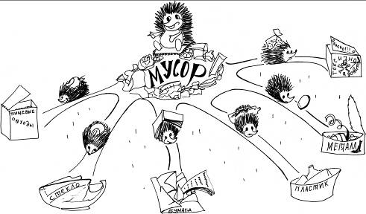
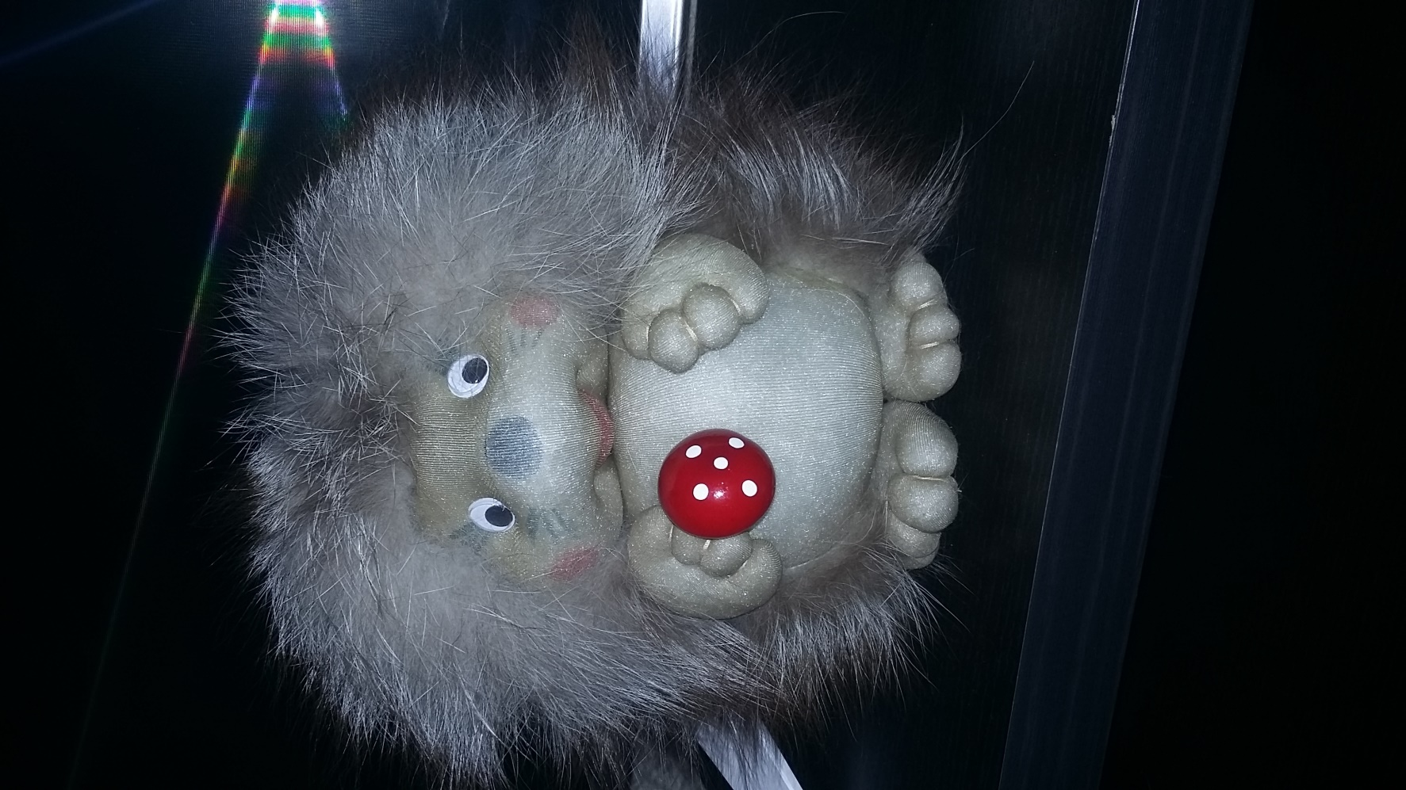
Символ программы «Эко-школы/Зеленый флаг»

Slide 11
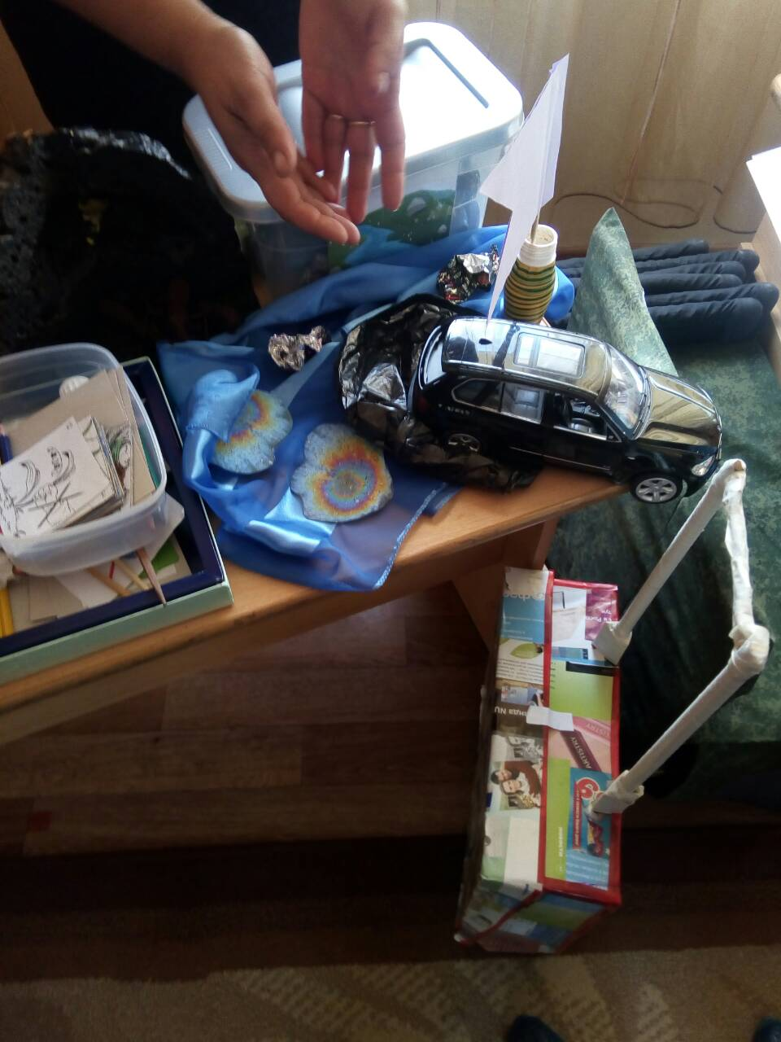
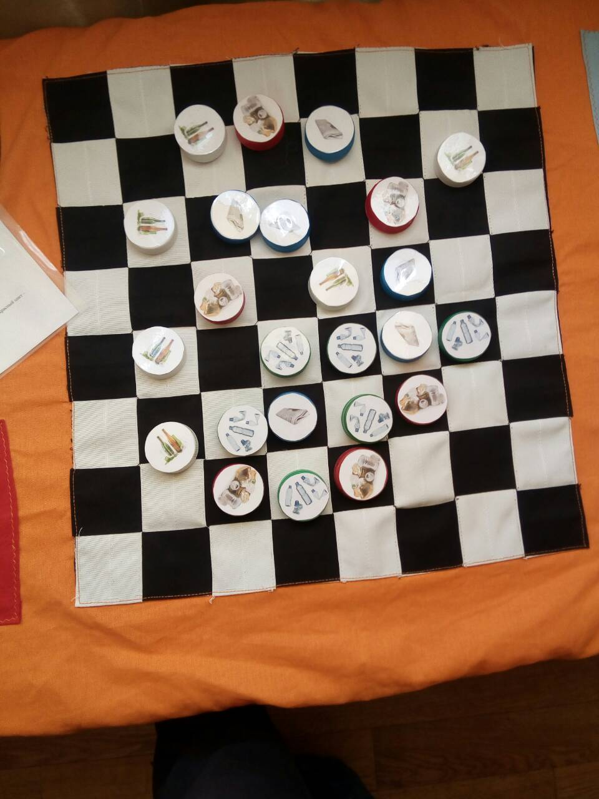
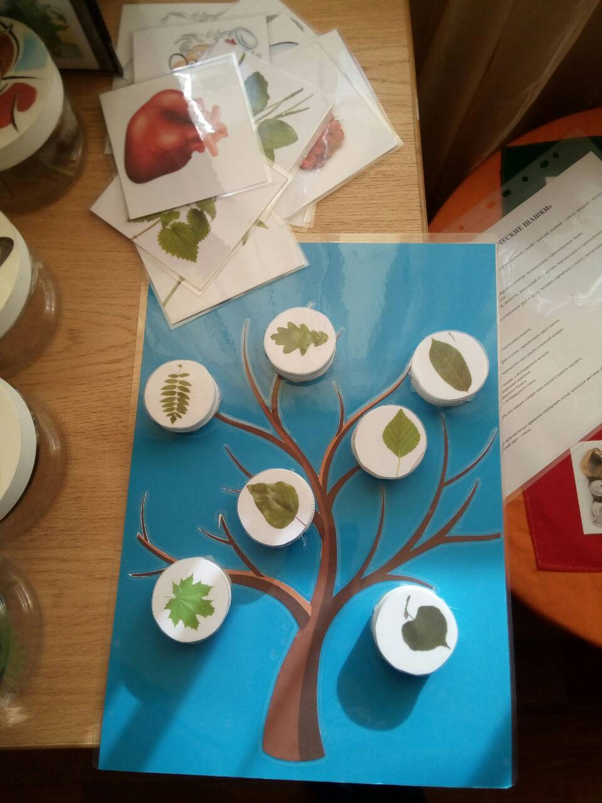
Педагогами ДОУ разработано множество игр сюжетно-ролевых, дидактических и настольно-печатных экологического содержания.

Slide 12
Игра «Мусороперерабатывающий завод».
Целью игры является формирование
представлений о необходимости
раздельного сбора мусора,
его сортировки и
результатах переработки.

Slide 13
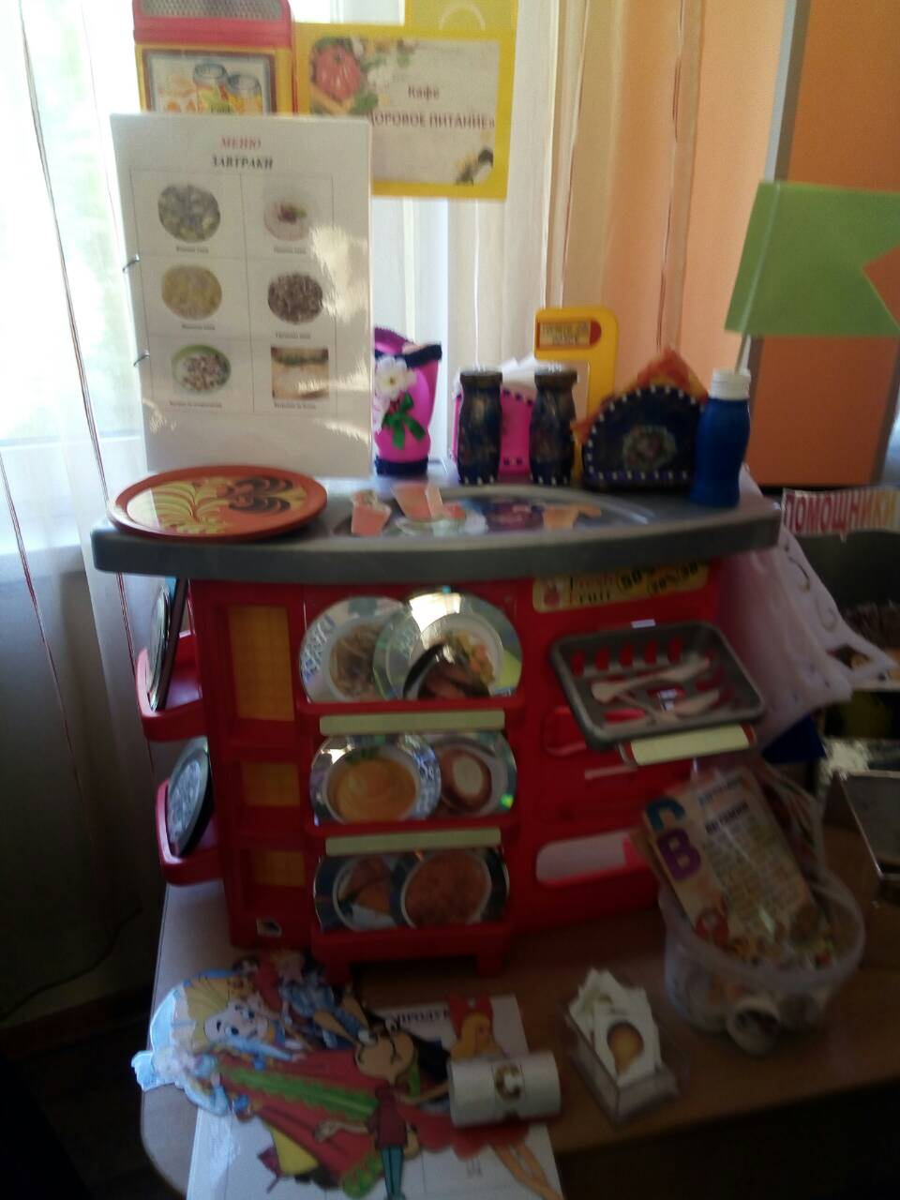
Сюжетно-ролевая игра
«Кафе здорового питания»
клиент заказывает по меню блюдо, а официант подробно рассказывает из каких полезных продуктов оно приготовлено, в чем их польза.
Дети составляют меню из продуктов, содержащих заданный витамин.

Slide 14
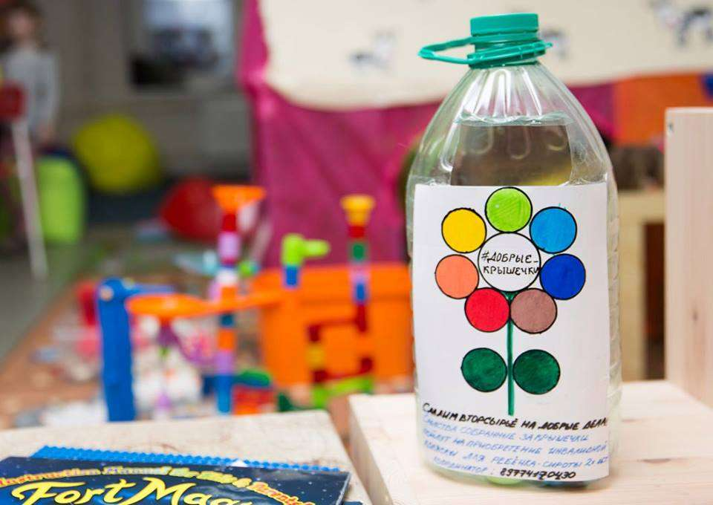
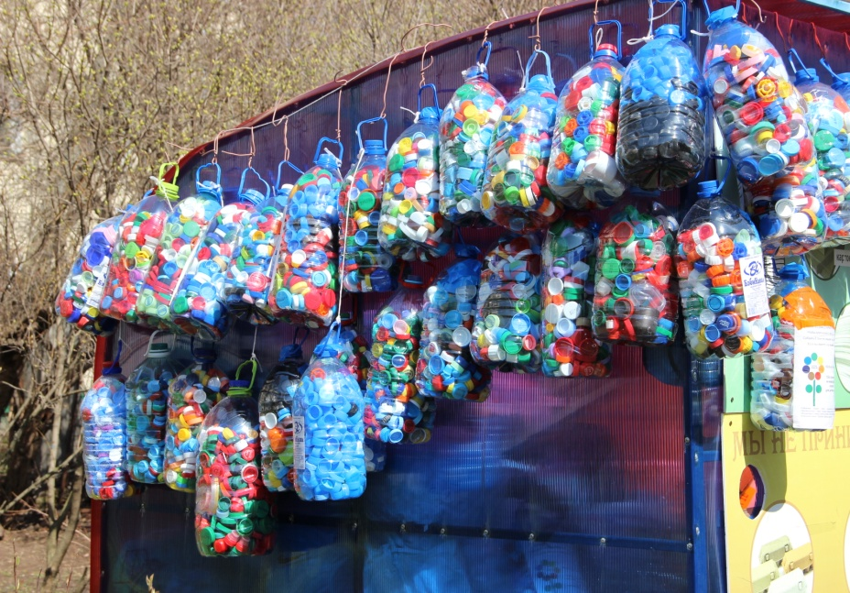
Крышечки мира:
как обычный мусор превращается в добрые дела

Slide 15
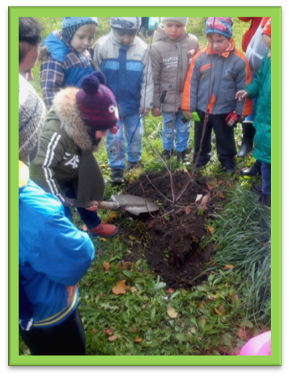
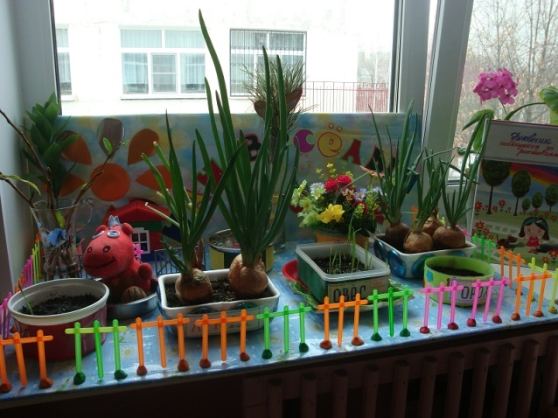
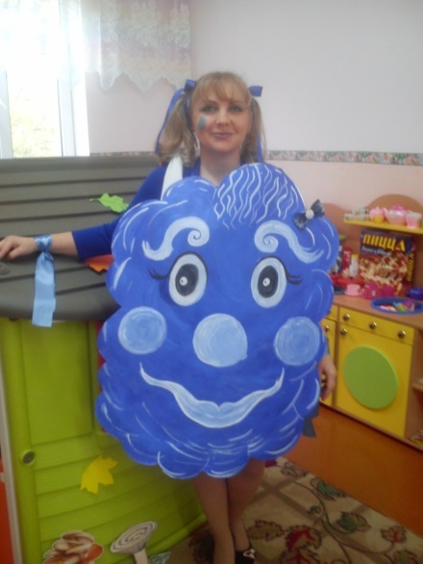
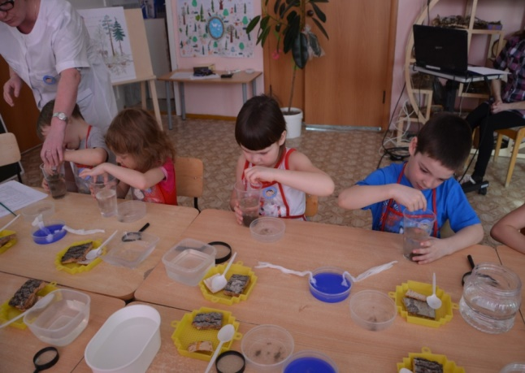
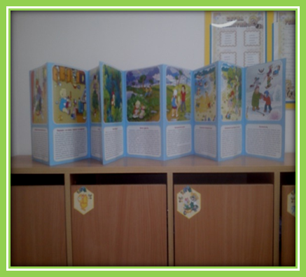
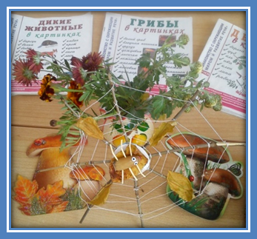
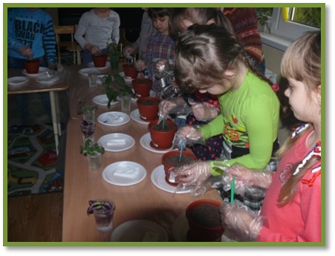

Slide 16
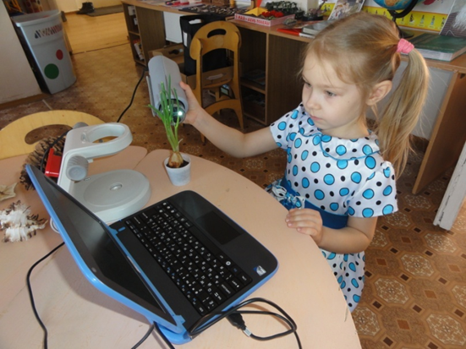
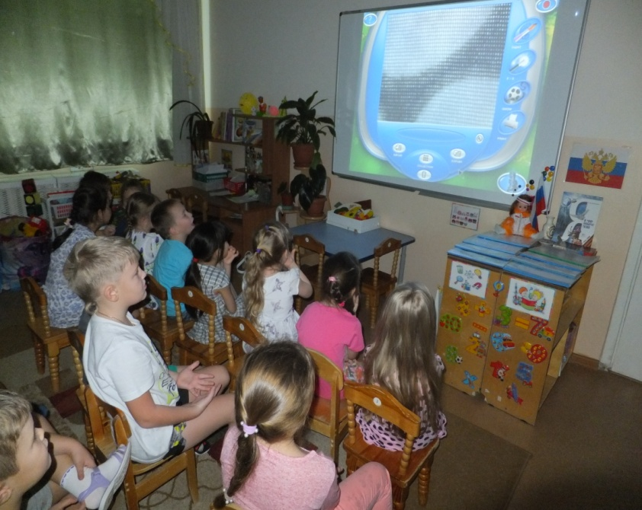
МДОУ «Детский сад № 60» г. Санкт-Петербург
Цифровой микроскоп
Он обеспечивает возможность передачи в компьютер в реальном времени изображение микрообъекта и микропроцесса, его хранения, отображения на экране, распечатки, включения в презентацию.

Slide 17
Школа № 403
Г. Санкт-Петербург
Экологический календарь
На каждый месяц года установлены экологически значимые даты, к каждой дате прилагается методическая
разработка
мероприятия: план
экскурсии,
праздника и т.д.

Slide 18
Брошюра «Экологически дружественные решения в нашей жизни».
А. В. Федоров, О Н. Сенова.
(Санкт-Петербург 2015г)
Брошюра описывает экологически дружественные решения, которые каждый из нас может принимать в своей ежедневной жизни, в своем доме, в офисе, в школе или на предприятии.

Slide 19
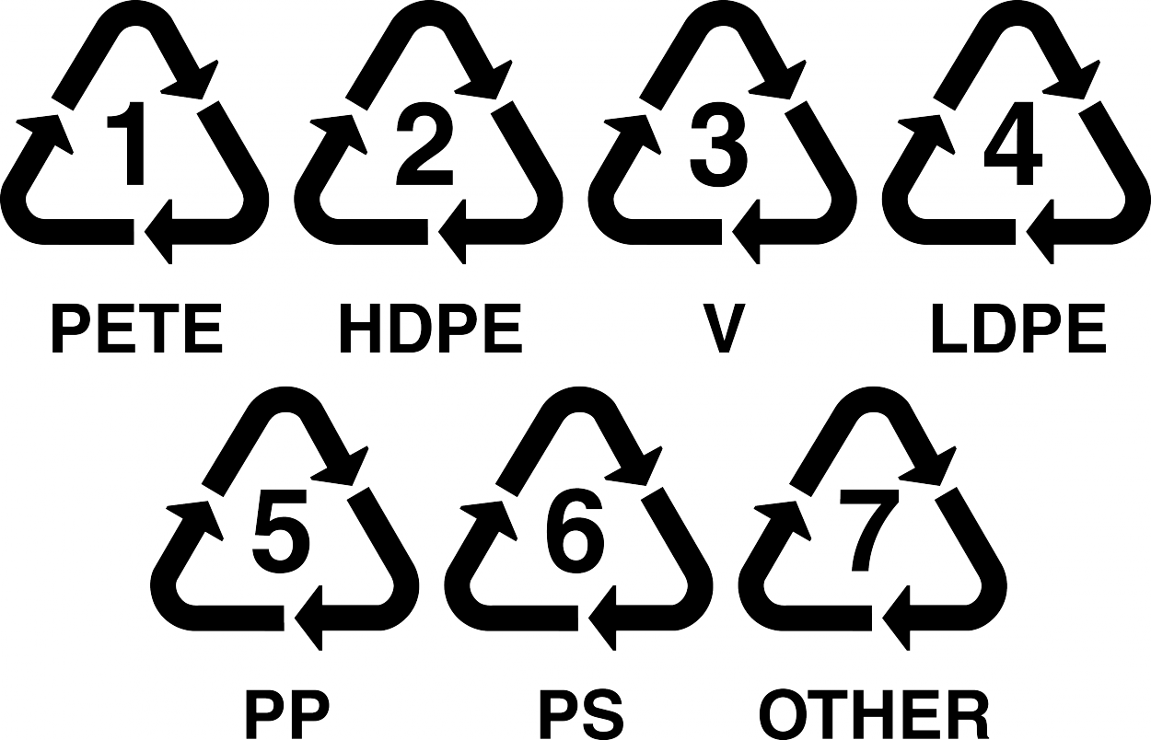
На всех пластиковых упаковках должна быть маркировка (треугольник из стрелок), обозначающая тип пластика.

Slide 20
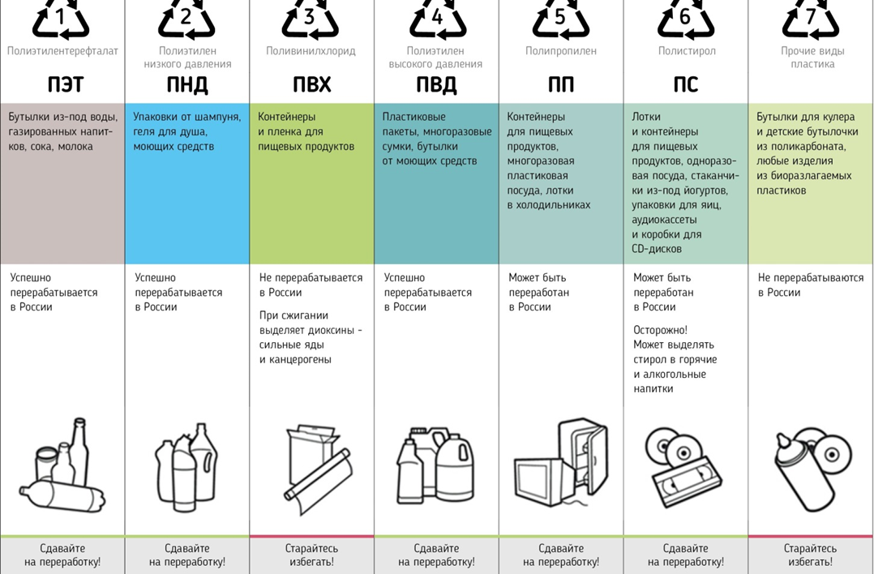

Slide 21
СПАСИБО ЗА ВНИМАНИЕ!

